Slide 1

Khởi động

Slide 2
CHỦ ĐỀ 1: KHÁM PHÁ MÁY TÍNH
BÀI 2: CÁC THAO TÁC VỚI THƯ MỤC

Slide 3
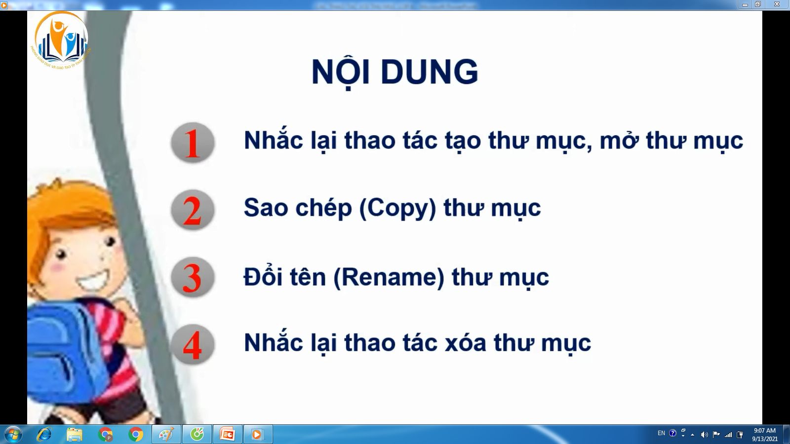

Slide 4
BÀI 2: CÁC THAO TÁC VỚI THƯ MỤC
A. HOẠT ĐỘNG CƠ BẢN
1. Nhắc lại các thao tác tạo thư mục, mở thư mục.

Slide 5


Slide 6
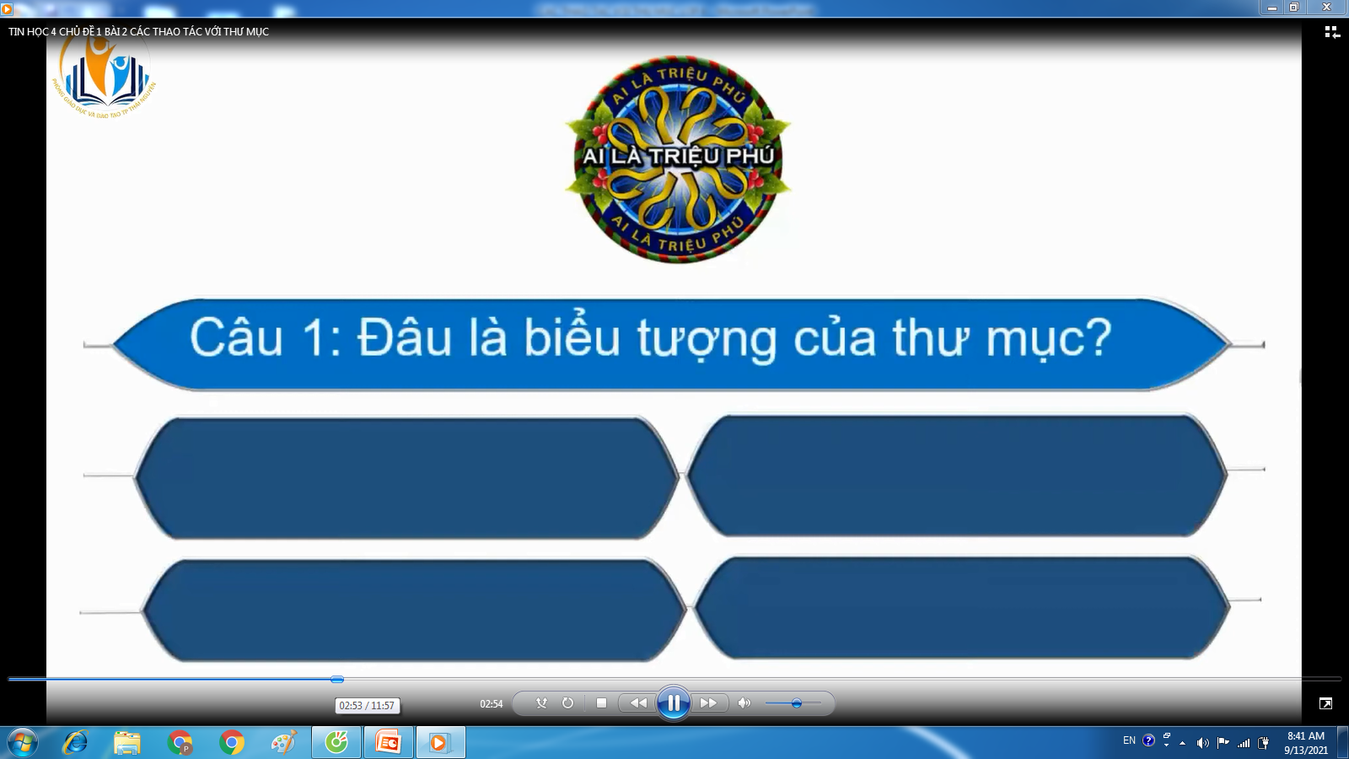









Slide 7
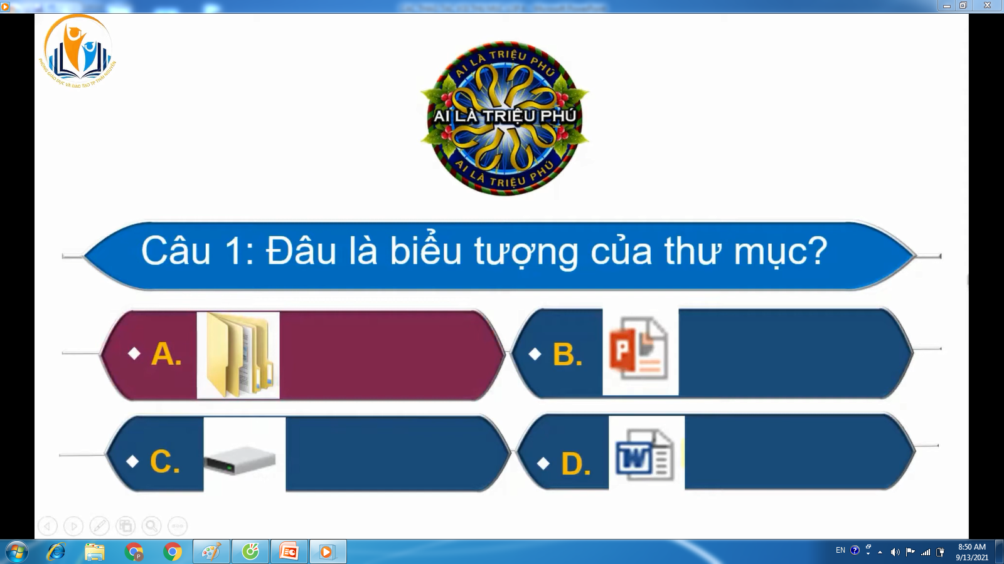

Slide 8
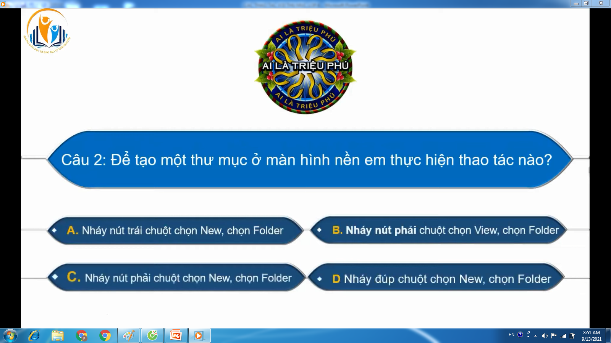


Slide 9
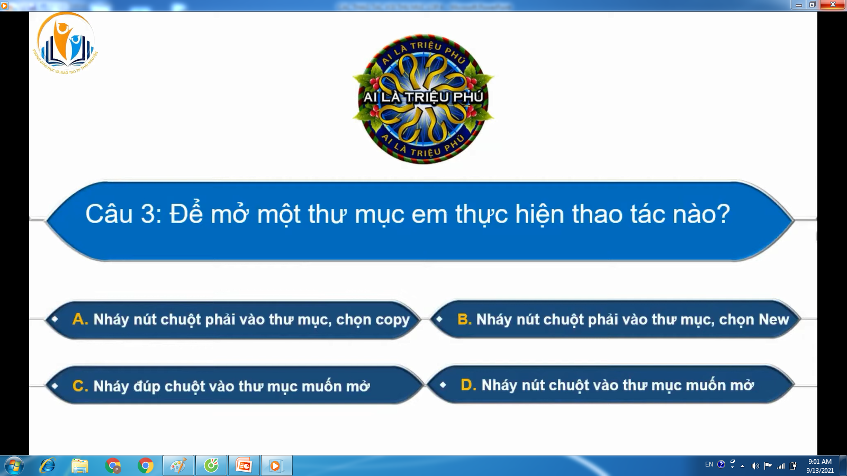

Slide 10
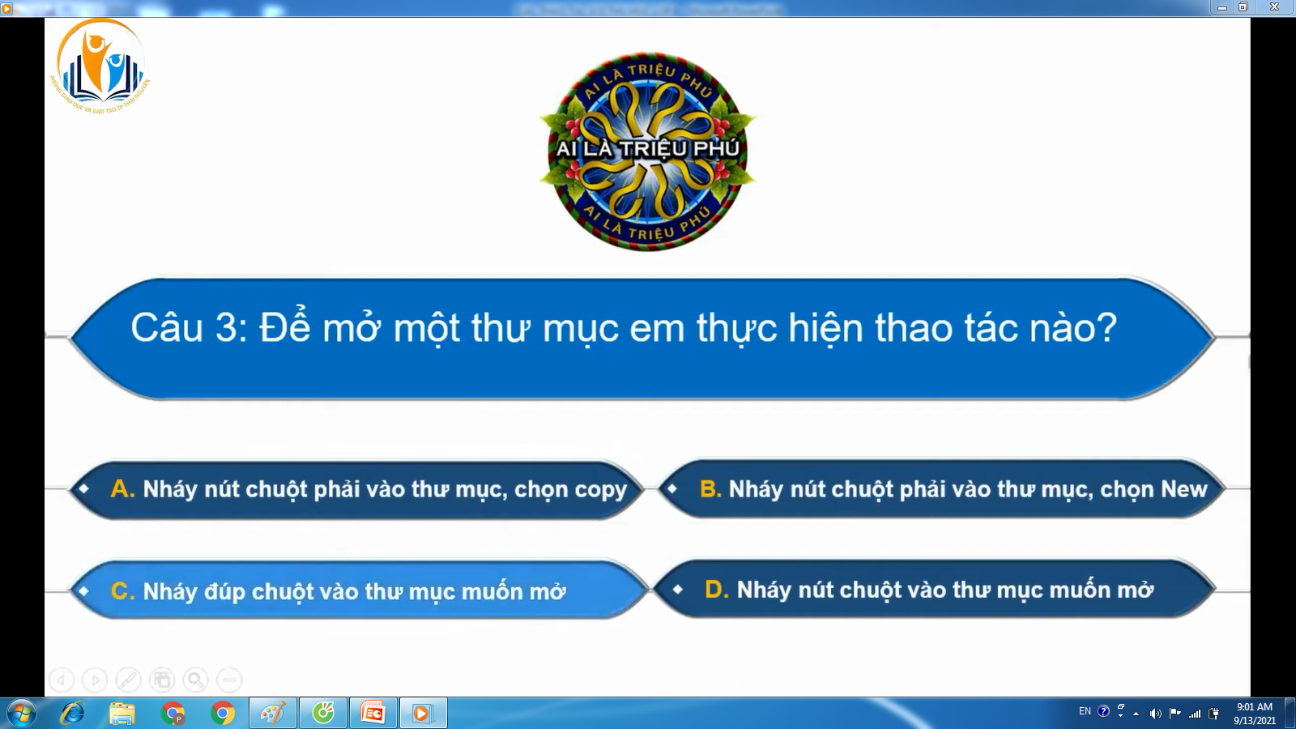

Slide 11
BÀI 2: CÁC THAO TÁC VỚI THƯ MỤC
A. HOẠT ĐỘNG CƠ BẢN
1. Nhắc lại các thao tác tạo thư mục, mở thư mục.
b) Điền các từ còn thiếu vào chỗ chấm(…) để được câu đúng
- Thư mục LOP4B có các thư mục con………………
TO1, TO2, TO3
An, Binh, Khiem
- Thư mục TO1 có các thư mục con…………………………

Slide 12


c) Đánh dấu vào ở sau câu đúng
Để mở thư mục LOP4B em phải thực hiện thao tác nào sau đây?
- Nháy chuột phải vào thư mục LOP4B, chọn Open.
- Nháy chuột phải vào thư mục LOP4B, chọn New.
- Nháy chuột phải vào thư mục LOP4B.
- Nháy đúp chuột vào thư mục LOP4B.

Slide 13
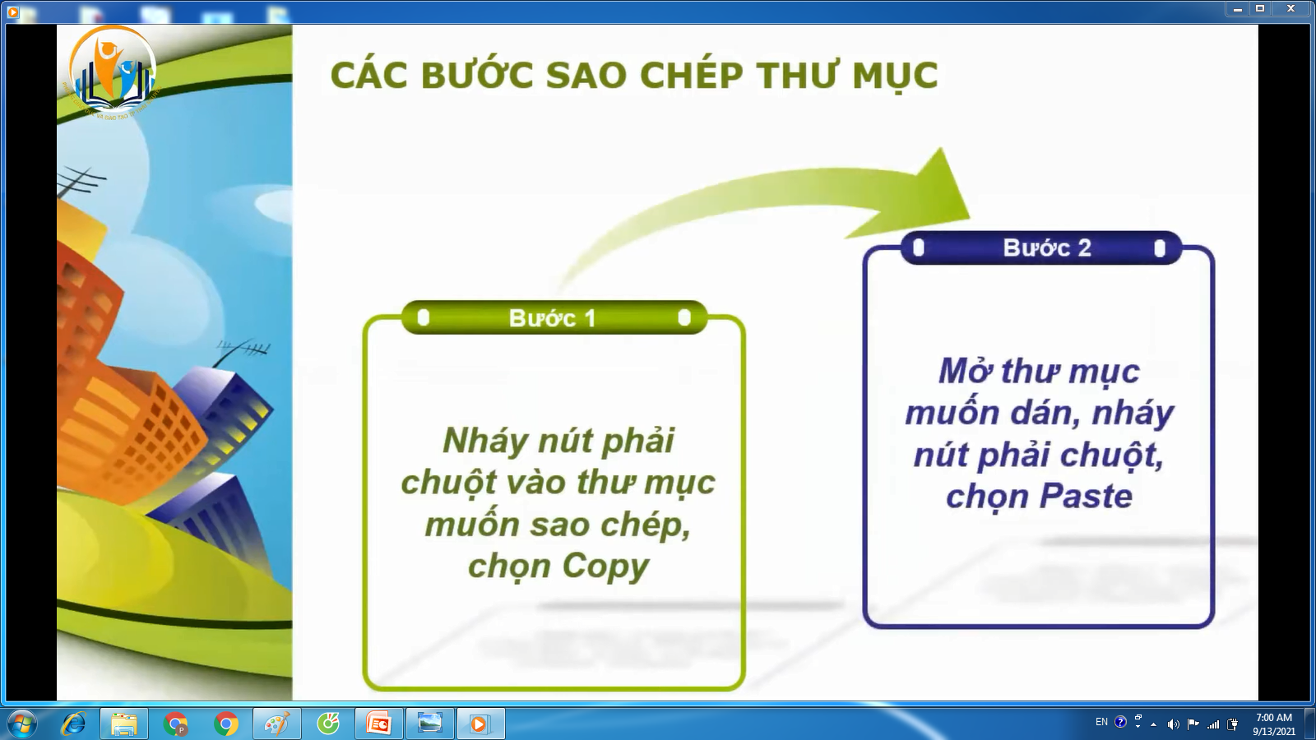
2. Sao chép (Copy) thư mục.

Slide 14
3. Đổi tên (Rename)thư mục.

Slide 15
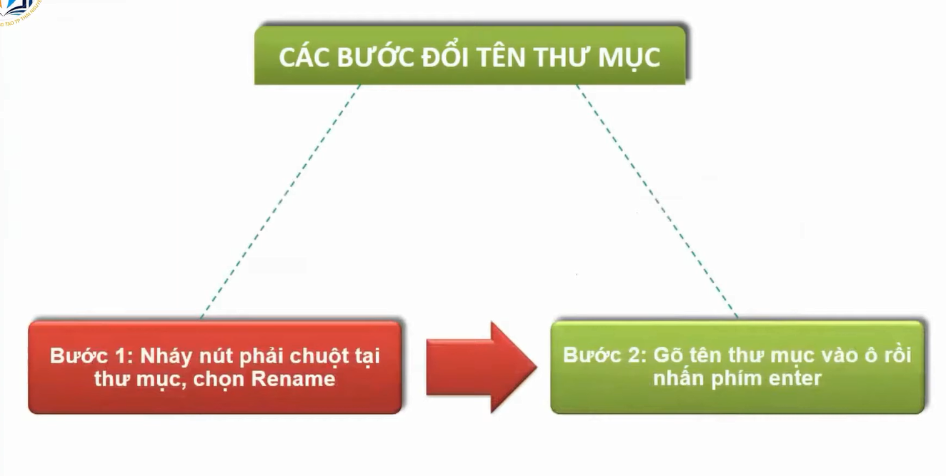
3. Đổi tên (Rename)thư mục.

Slide 16



Để đổi tên thư mục em nháy nút phải chuột vào thư mục rồi chọn?
A. Copy
B. Delete
C. Paste
D. Rename

Slide 17
4. Nhắc lại thao tác xóa thư mục.
Em thực hiện thao tác xóa thư mục to3 đã đổi tên ở hoạt động 3 rồi điền các từ ( , , ) còn thiếu vào chỗ chấm(…)
Delete
phải
Enter
Để xóa thư mục to3, em nháy nút………….chuột vào thư mục to3, chọn ……… rồi nhấn phím …………..để xóa.

Slide 18
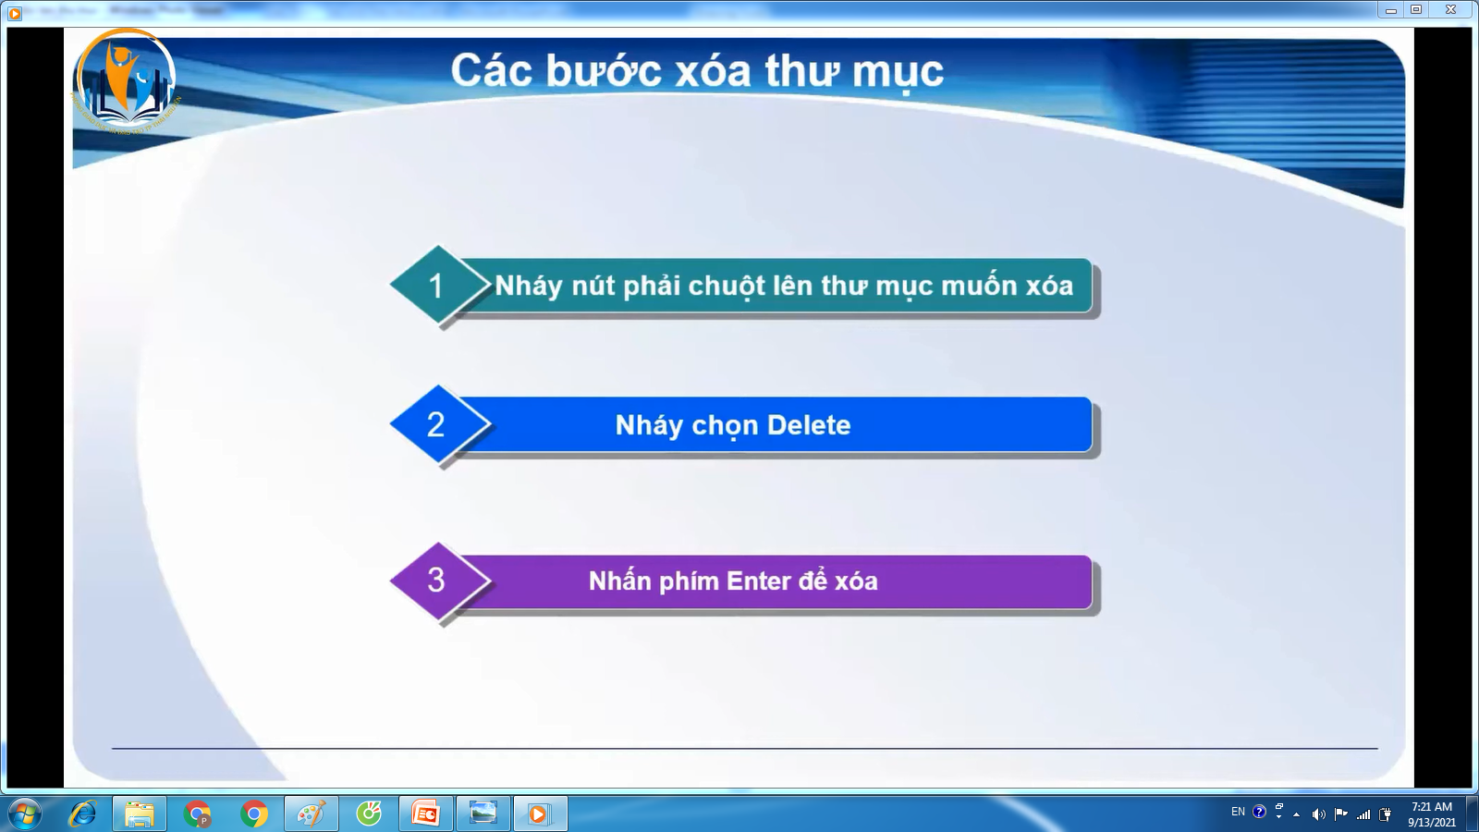
4. Nhắc lại thao tác xóa thư mục.

Slide 19
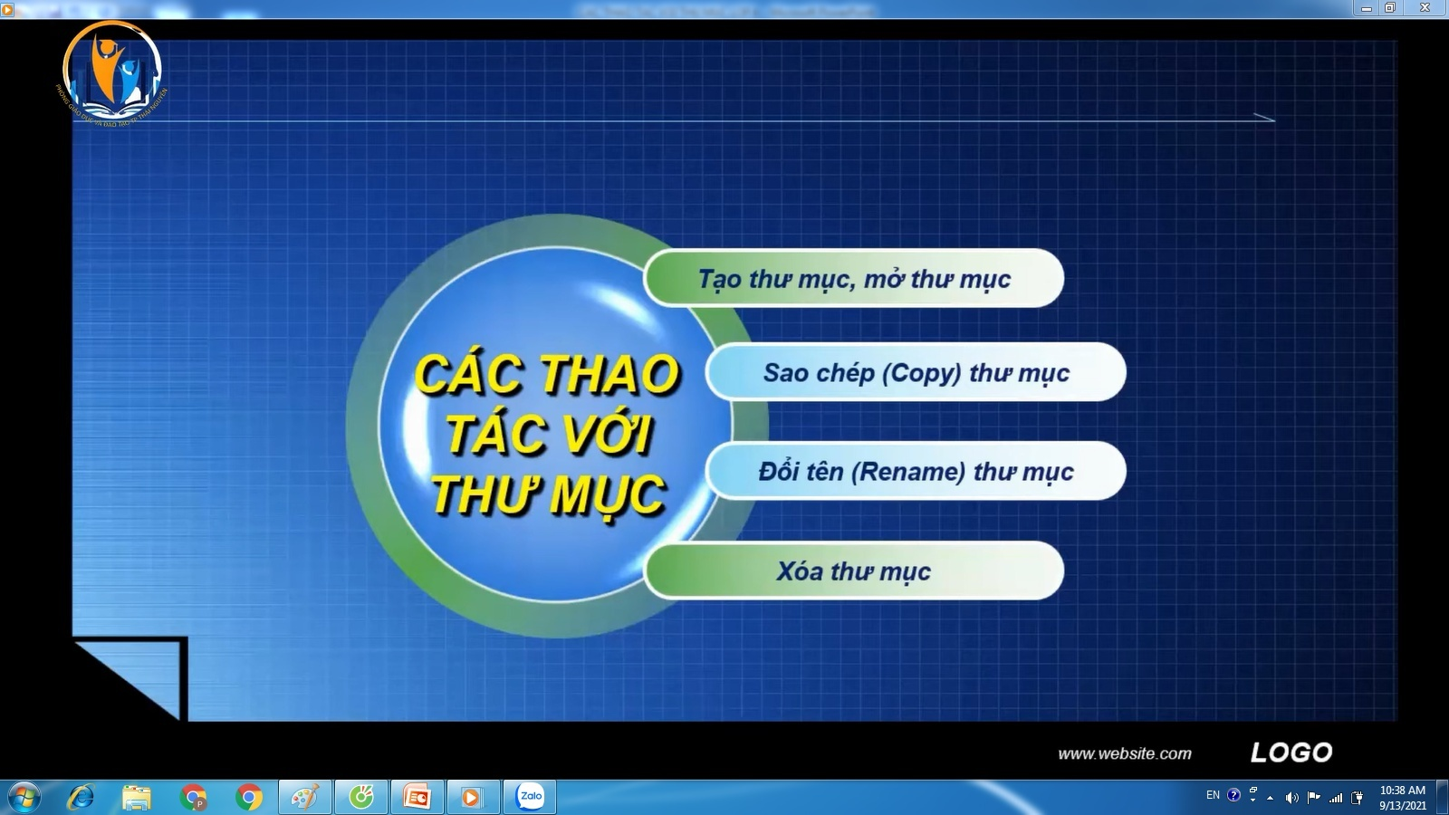

Slide 20
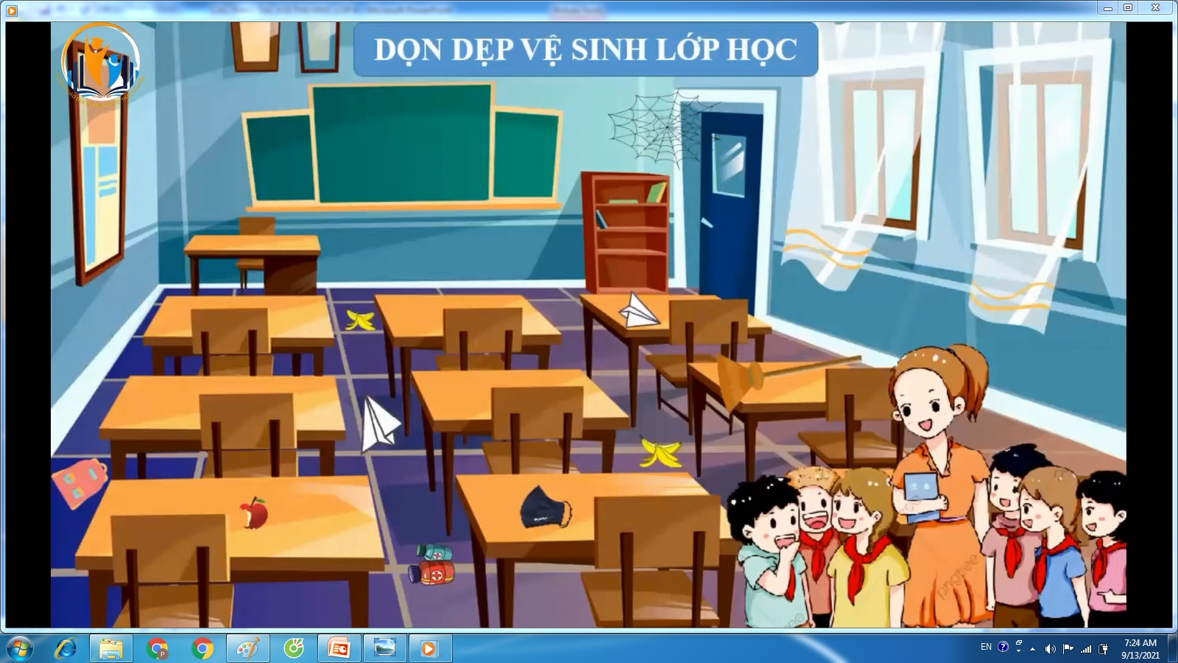

Slide 21
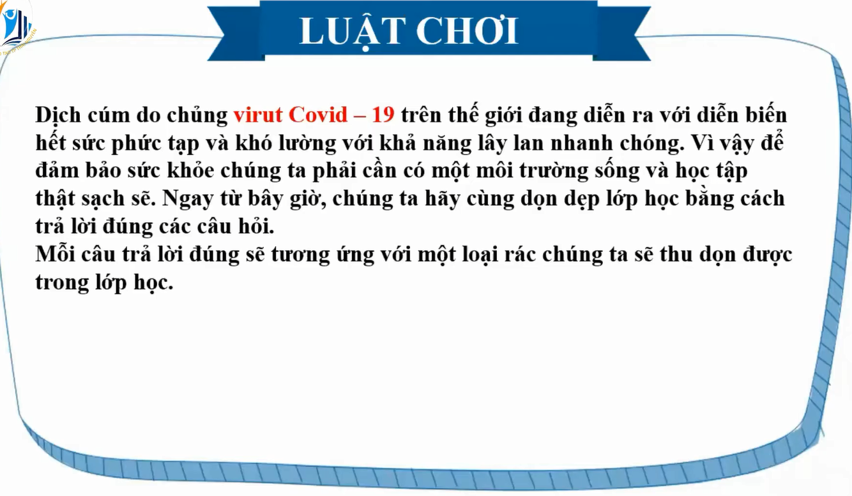

Slide 22
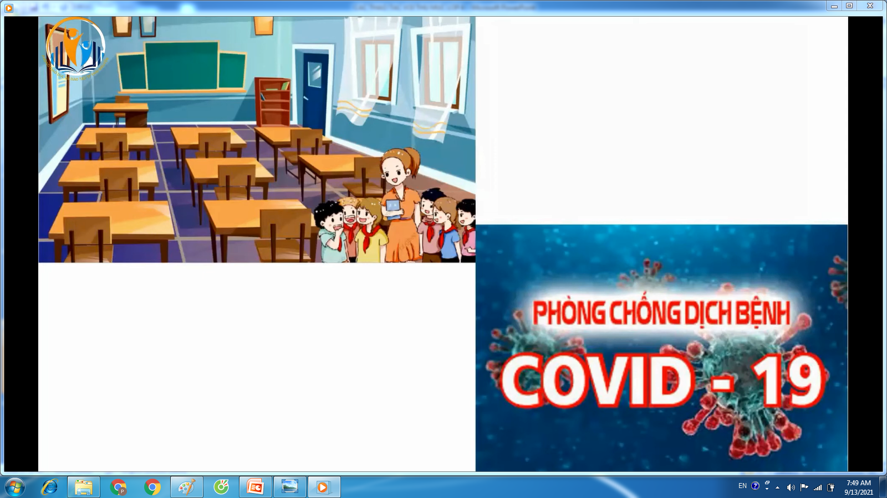

Slide 23
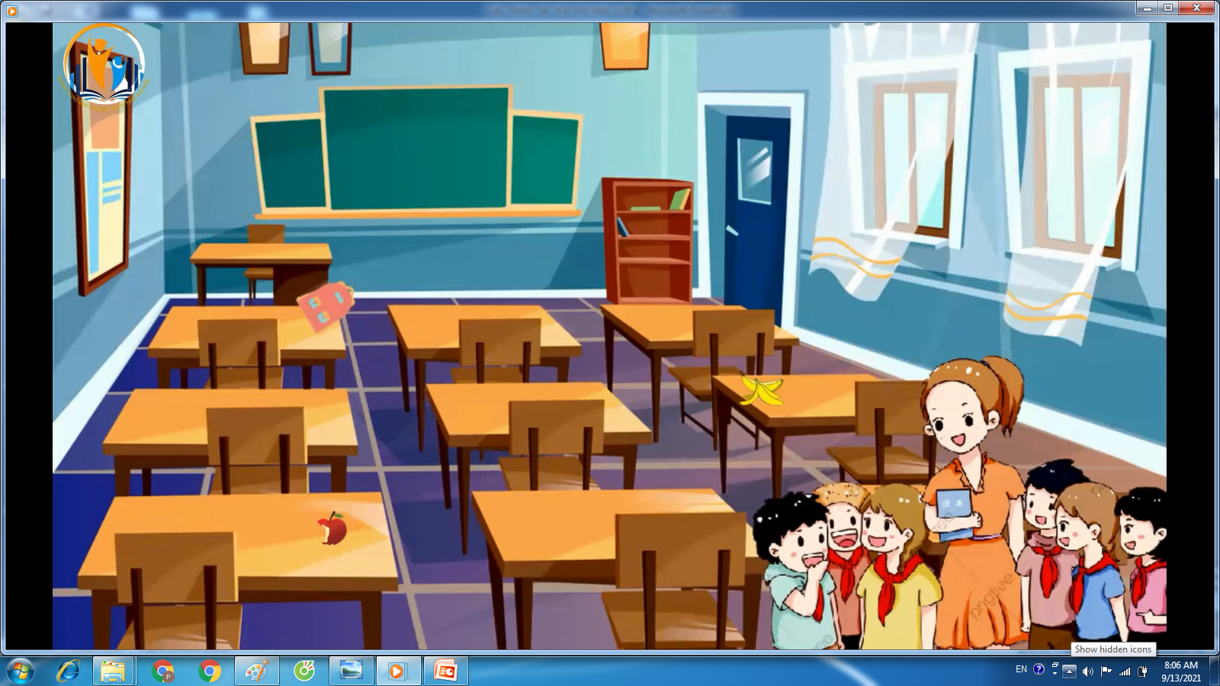

Slide 24
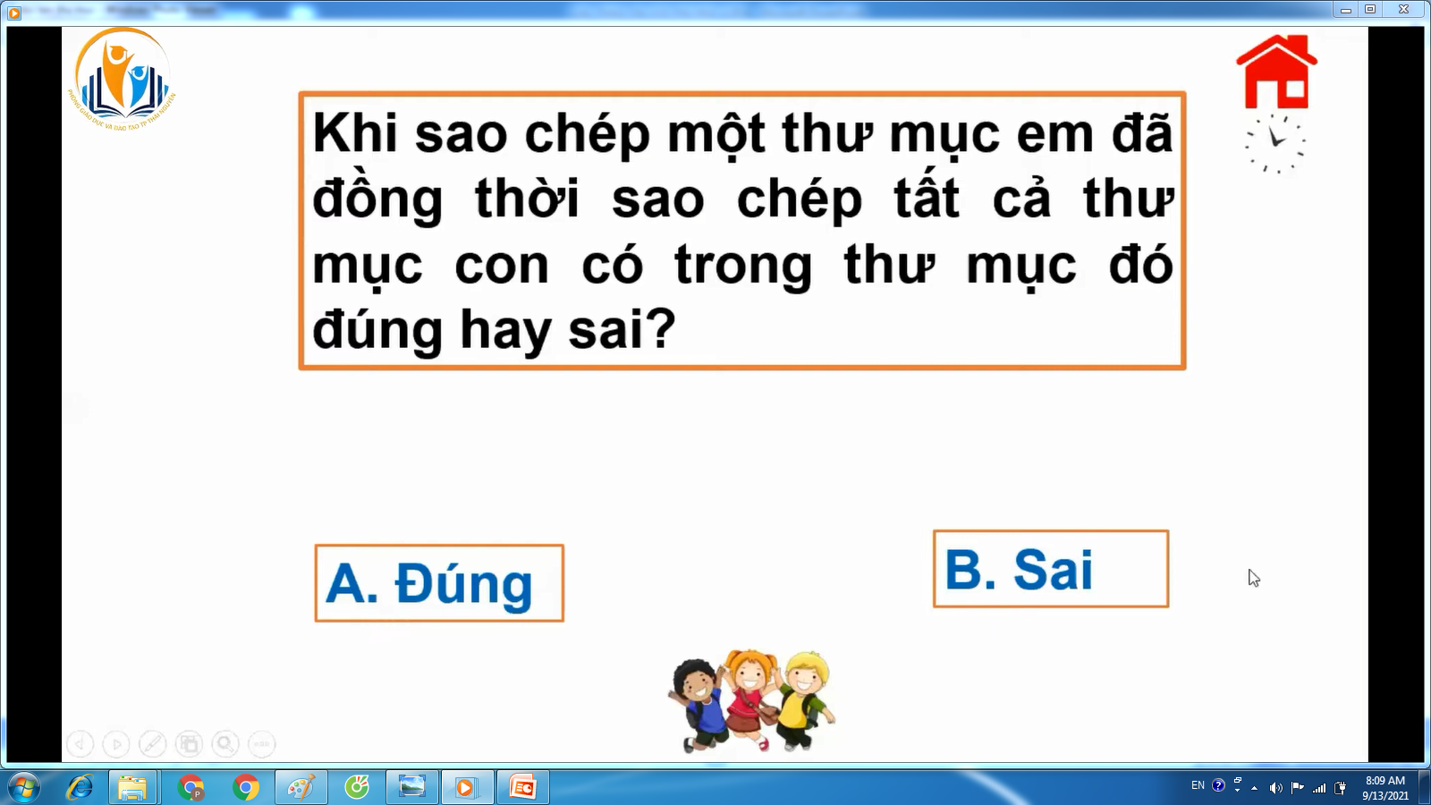


Slide 25
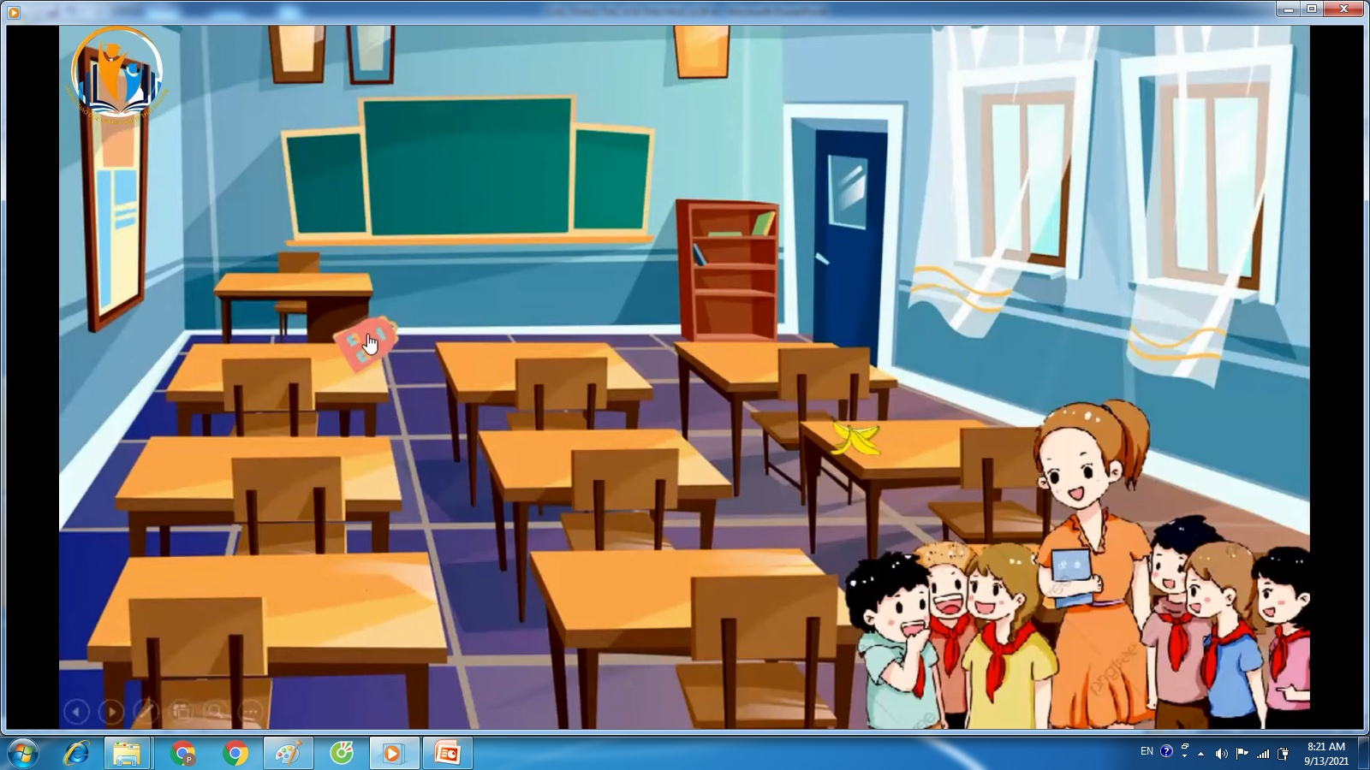

Slide 26
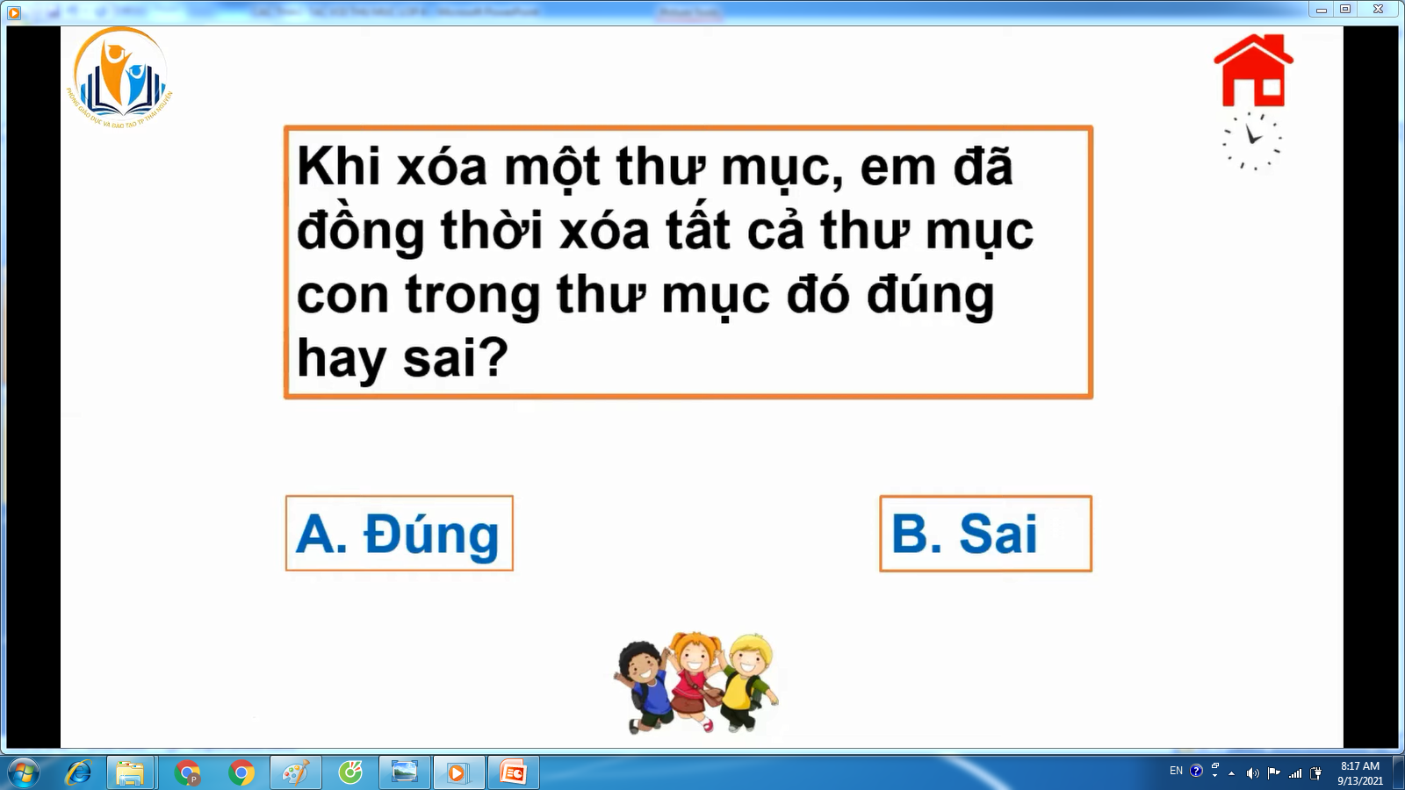


Slide 27


Slide 28
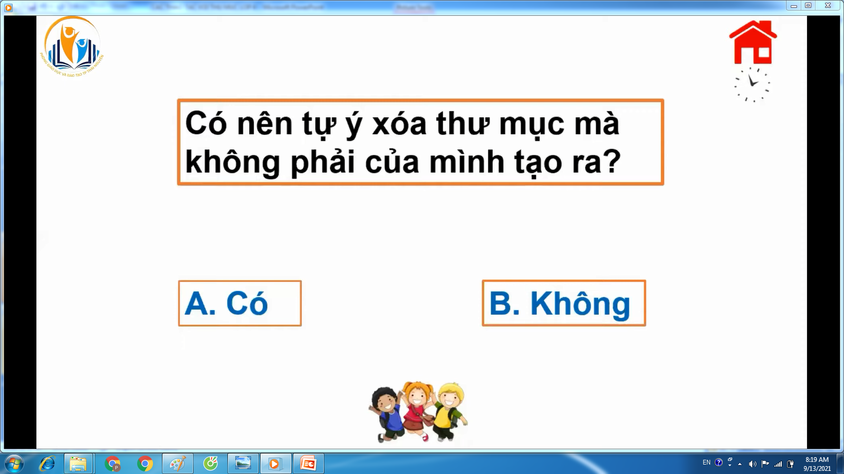

Slide 29



Slide 31

Ban học tập
Chia sẻ sau tiết học

Slide 32


Thân ái chào tạm biệt!

